Slide 1
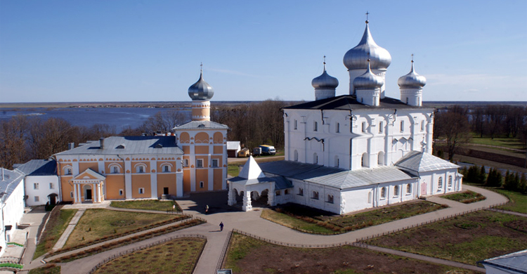

Инвестиционный паспорт
Новгородского муниципального района
2022 г.

Slide 2
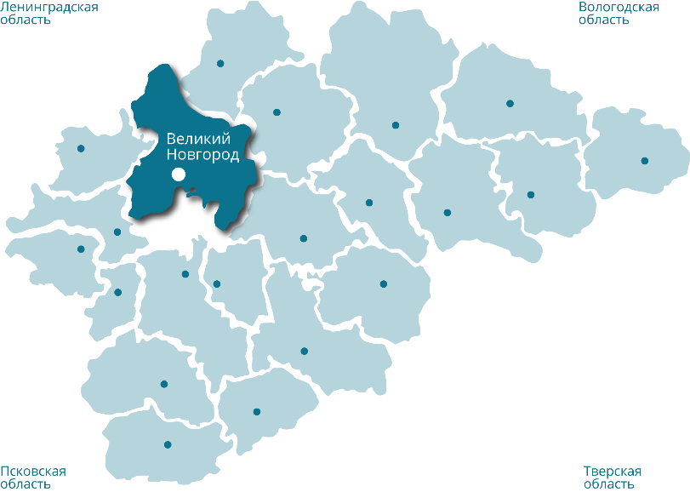

О Новгородском районе
Факторы
инвестиционной привлекательности:
выгодное экономико-географическое расположение;
развитая сеть автомобильных и железных дорог;
значительный природно-ресурсный потенциал;
богатые и разнообразные туристско-рекреационные ресурсы (уникальный историко-культурный потенциал);
прозрачная административная среда.
Территория и демография:
Район основан в 1927 году,
площадь территории — 4 596 км²;
численность населения — 63359 чел.;
% к населению области — 10,8 %;
численность работающего – 29563 чел. населения
Доля района по вкладу в ВРП составляет 5%, что составляет 14 млрд. 139 млн. рублей, рост в 106,8% к уровню 2020 года

Slide 3
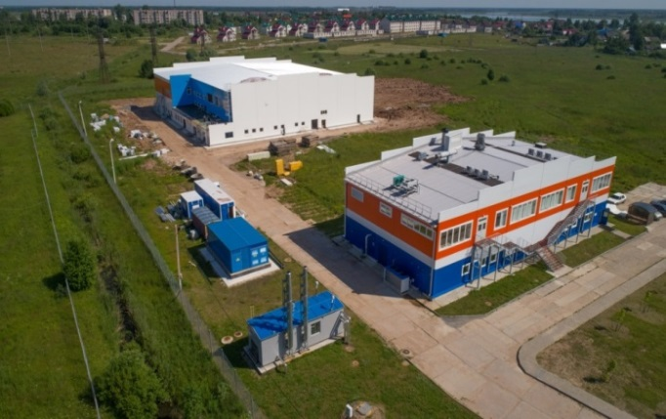
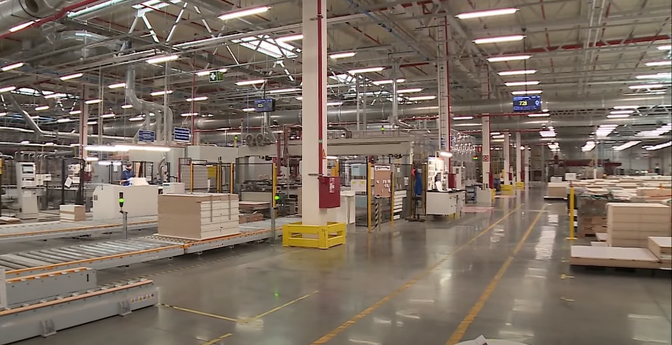
Промышленность
Объем отгруженных товаров по виду деятельности «Промышленное производство» за 2021 года составил 21289,9 млн. рублей (3 место среди других муниципальных образований области после Великого Новгорода).
Темп роста отгруженных товаров собственного производства по крупным и средним организациям по обрабатывающим производствам достигнут в размере 120,6 % к аналогичному периоду предыдущего года.
Производственный потенциал района фактически определяется такими предприятиями как:
ООО «Икея Индастри Новгород»;
ООО «Подберезкий комбинат хлебопродуктовв»;
АО « 261 ремонтный завод»;
ОАО «ОКБ-Планета»;
ООО «ДК Рус»;
ООО «Новгородский бекон»;
ООО «Пауэрз»;
ООО «НТ ВЭЛВ».
уктуре ВРП
53%
- доля обрабатывающего
производства в структуре ВРП

Slide 4
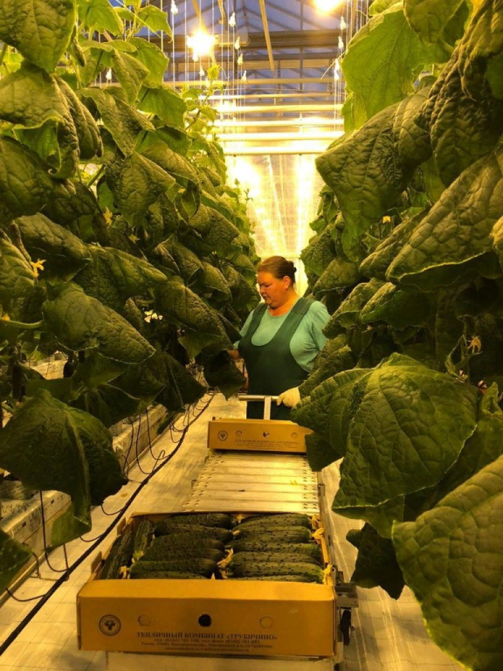
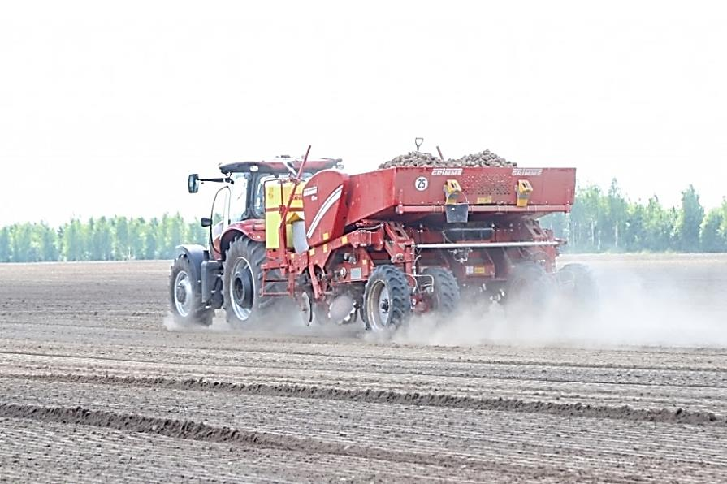
Сельское хозяйство
Производство сельскохозяйственной продукции осуществляют:
9 сельскохозяйственных организаций;
105 крестьянско-фермерских хозяйств;
5 сельскохозяйственных потребительских кооперативов.
Значительный вклад в производство сельскохозяйственной продукции в области вносят хозяйства района. Доля производства составляет: молоко – 17 %, мясо – 21,6 %, картофель – 53,7 %, овощи –42,6%.
45,3%
- доля сельскохозяйственной отрасли в структуре ВРП

Slide 5
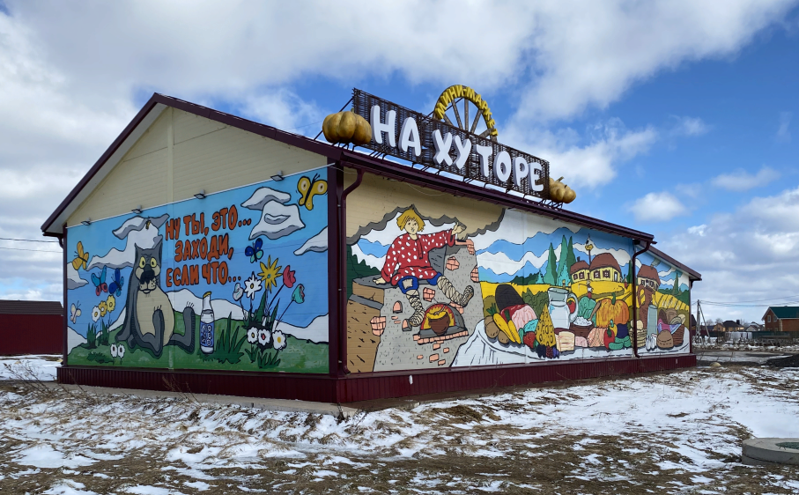
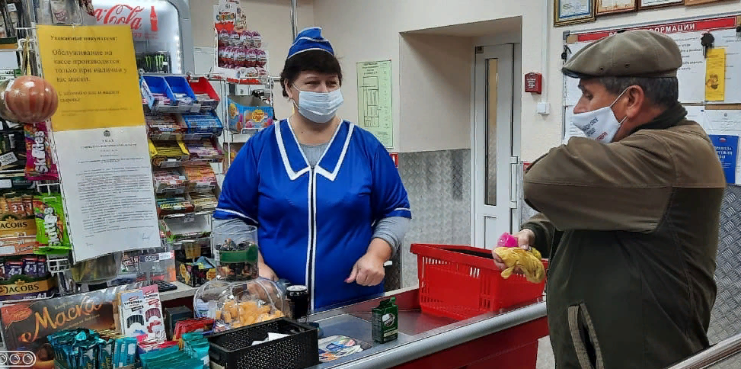
Торговля
Торговля является важным сектором экономики Новгородского муниципального района. Доля вклада торговли в ВРП района составляет 8 % - это 3 место после обрабатывающих производств и сельского хозяйства.
На территории Новгородского района работают 298 розничных торговых точек, также деятельность осуществляют 9 федеральных торговых сетей.
Малое предпринимательство
На территории Новгородского муниципального района осуществляют деятельность:
579 юридическое лицо;
1607 индивидуальных предпринимателей.

Slide 6

Преимущества Новгородского района
Выгодное
географическое положение:
- железнодорожный узел Октябрьской ж/д в г. Великий Новгород;
- Санкт-Петербург — 180 км;
- Москва — 572 км.
Развитая
инженерная инфраструктура:
- уровень газификации — 12,5%;
- уровень электроснабжения —100%;
- уровень холодного водоснабжения — 18,8%;
- транспортная доступность — 99,4%.
Протяженность дорог:
- федерального значения — 194 км;
- регионального значения и межмуниципального значения — 635,82 км;
- муниципального значения — 611,8 км.
Минимальное время в пути
на скоростном поезде Сапсан:
- Санкт-Петербург — 1,5 часа;
- Москва — 5,5 часов.
.
Развитая транспортная сеть:
- федеральная дорога М-10, М-11, Р56;
- Октябрьская железная дорога;
- водный путь по реке Волхов.

Slide 7
Инженерная инфраструктура
Теплоснабжение:
- 33 газовых котельных с мощностью 136,51 Гкал/час;
- 15 твердо-топливных котельных с мощностью 23,70 Гкал/час.
Водоотведение:
- пропускная способность очистных сооружений — 2085,64 тыс. куб. м/сутки;
- одиночное протяжение главных коллекторов — 63,47 км;
- уличные сети — 231,4 км.
Уровень благоустройства жилищного фонда:
- централизованное водоснабжение — 42 %;
- централизованное водоотведение — 39 %;
- централизованное отопление — 60 %;
- горячее водоснабжение — 29 %;
- сетевой газ — 59 %.

Slide 8

Инженерная инфраструктура
Водоснабжение:
- водопровод —60,59 км;
- уличные водопроводные сети —282 км;
- установленная производственная мощность водопроводов —16,18 тыс. куб. м.
Электроснабжение:
Объекты электроэнергетики с географической привязкой к району:
ПС 110 кВ Ракомо, ПС 110 кВ Лесная, ПС 110 кВ Савино, ПС 110 кВ Подберезье, ПС 110 кВ Новоселицы, ПС 35 кВ Пролетарий, ПС 35 кВ Рышево.
Протяженность электрических сетей в Новгородском муниципальном районе составляет 3120,16 км, в том числе: ВЛ-110кВ- 590 км, ВЛ-35кВ-131,6 км, ВЛ-6-10кВ- 1184,92 км, ВЛ—0,4кВ-1213,64 км.
Газоснабжение:
- 10 автоматизированных газораспределительных станций: Божонка, Возрождение, ГТ ТЭЦ Великий Новгород, Ермолино, Новгородский химкомбинат, Новгород-2, Подберезье, Савино, Флайдерер, Пролетарий;
- протяженность сетей —551,2 км;
- газифицировано 25 населенных пунктов, в которых проживает 60,2 % населения всего района.

Slide 9

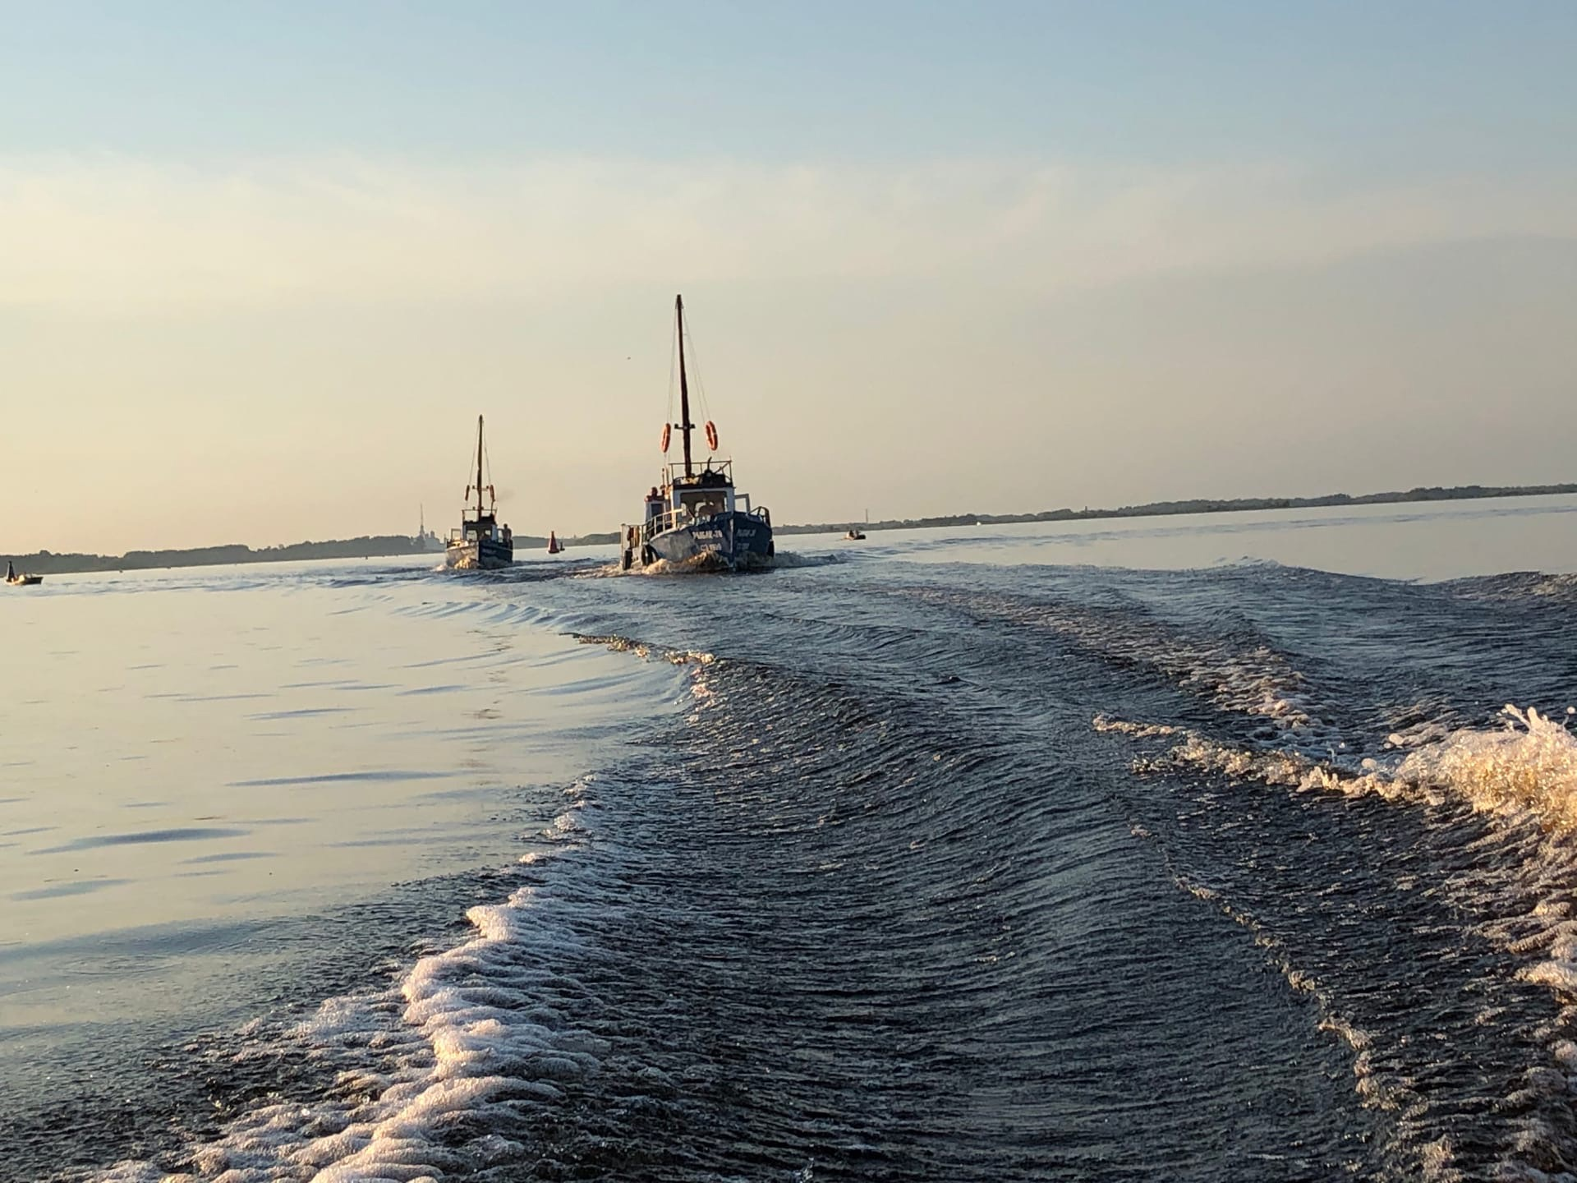
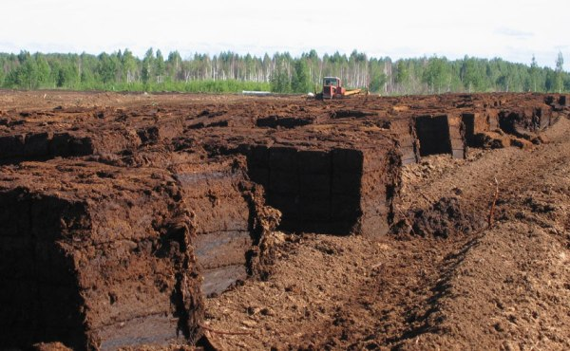
Природные ресурсы
Земли сельскохозяйственного назначения для развития аграрного сектора экономики
Одним из важнейших сырьевых ресурсов Новгородского района являются леса, занимающие более 50% его территории
Месторождения общераспространенных полезных ископаемых:
- песок;
- торф;
- песчано-гравийная смесь.
Рыбные ресурсы
для промышленного, любительского
и спортивного рыболовства

Slide 10
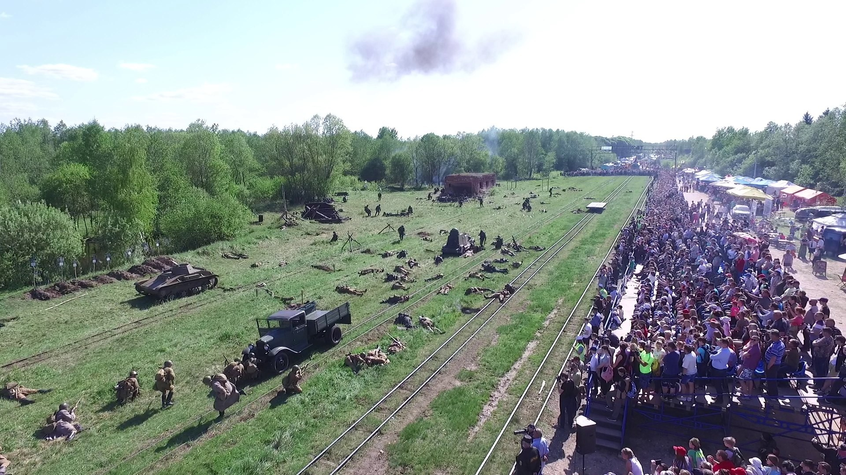
Историко-культурные ресурсы
Уникальный
историко-культурный потенциал
  Ключевые объекты:
  - государственный природный заказник - «Восточно-Ильменский», биологический «Новгородский».
  Памятники природы:
  - «Борковские дубравы»;
  - «Бронницкая гора»;
  - «Бронницкие дубравы»;
  - «Волынские дубравы»;
  - «Мшагские дубравы»;
  - «Нильские дубравы»;
  - «Пролетарские дубравы»;
  - «Савинские дубравы»;
  - «Сиверсов канал»;
  - «Синий камень»(валун на восточном берегу озера Ильмень).
На территории Новгородского района расположено более 300 памятников истории и культуры:
- объекты ЮНЕСКО – 4;
- объекты федерального значения — 44;
- объекты регионального значения — 184;
- выявленные объекты — 69.
На фото: Фестиваль забытый подвиг – Вторая Ударная армия

Slide 11
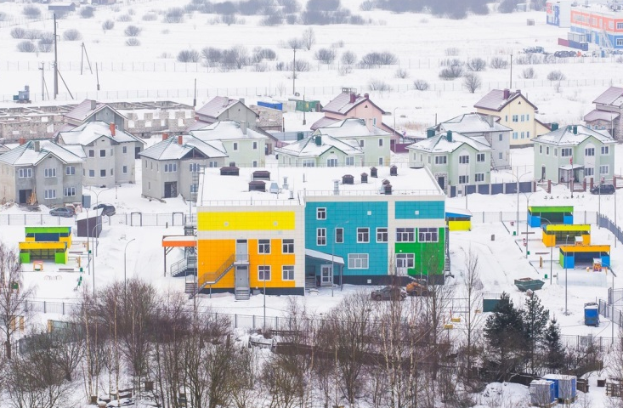
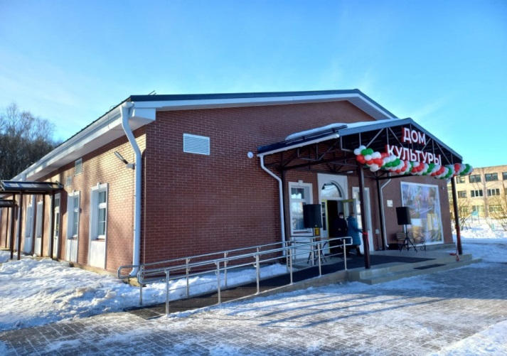
Социальная инфраструктура
Образовательные учреждения, в том числе:
- 21 образовательная организация;
ОГАПОУ «Дорожно-транспортный техникум»;
МАУ детский загородный оздоровительный лагерь «Волынь»;
- МАУ ДО «Центр внешкольной работы»;
- МАУ «Дом молодежи, центр гражданско-патриотического
воспитания и подготовки допризывной молодежи»;
филиал Новгородского социально-реабилитационного
центра для несовершеннолетних «Подросток» -
социальный приют «Радуга» в д. Болотная;
Детский оздоровительно-образовательный центр «Былина»
Учреждения культуры, в том числе:
- МАУК «Межпоселенческая центральная библиотека»
и 27 филиалов;
33 культурно — досуговых учреждений, из них:
музейное объединение «Взгляд» - Этнографический музей
д. Наволок, Краеведческий музей «Земля Бронницкая»,
музей — мельница д. Завал, эко - музей «Фарфоровый перезвон»
- 4, детские школы искусств и 6 филиалов.

Slide 12
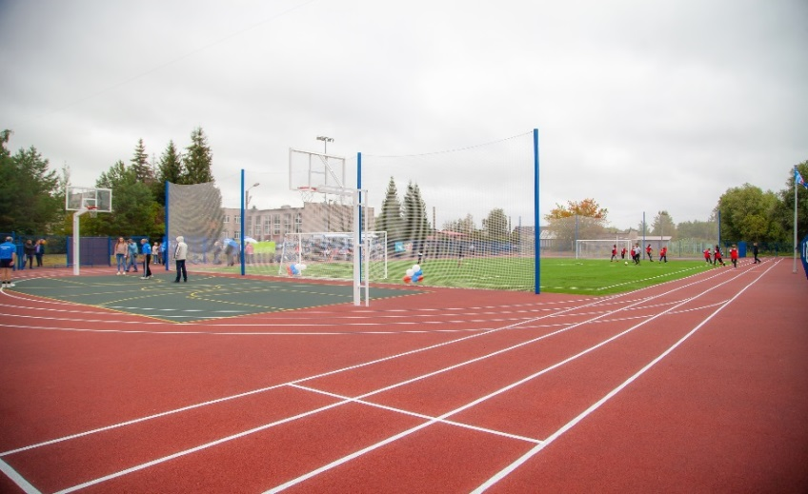
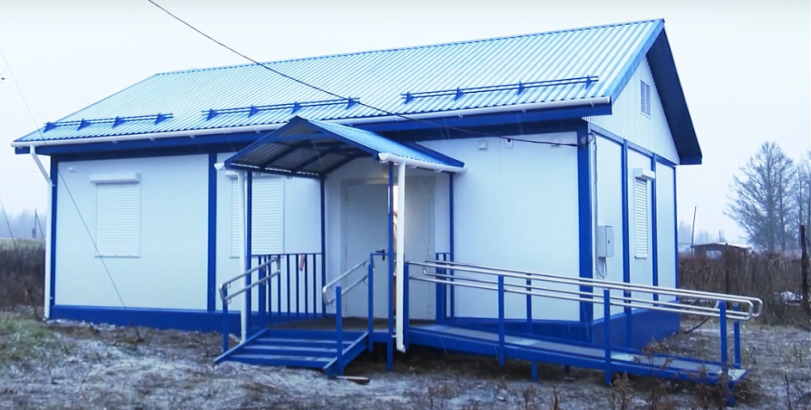
Социальная инфраструктура
Спортивные учреждения, в том числе:
- муниципальное бюджетное учреждение «Физкультурно-спортивный центр по работе с детьми и взрослым населением Новгородского муниципального района»;
- 128 плоскостных спортивных сооружений;
- 26 спортивных залов;
- 63 прочих спортивных сооружений для занятий физкультурой и спортом.
Учреждения здравоохранения, в том числе:
- ГОБУЗ «Новгородская центральная районная больница»:
- 19 ФАПов, 3 мобильных ФАПа и 14 амбулаторий,
- ОАУЗ «Детский санаторий «Тесово – 2» п. Тесовский;
- ОАУЗ «Санаторий семейный» д. Сосновка
Учреждения здравоохранения, в том числе:

Slide 13
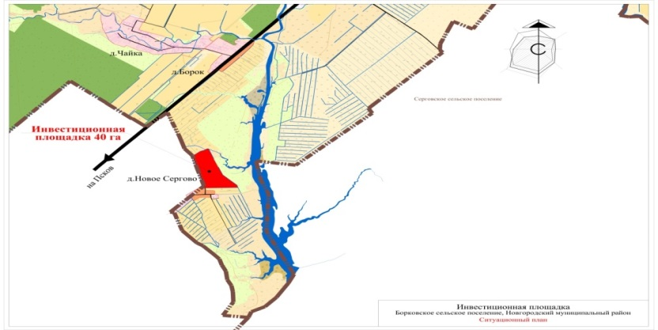
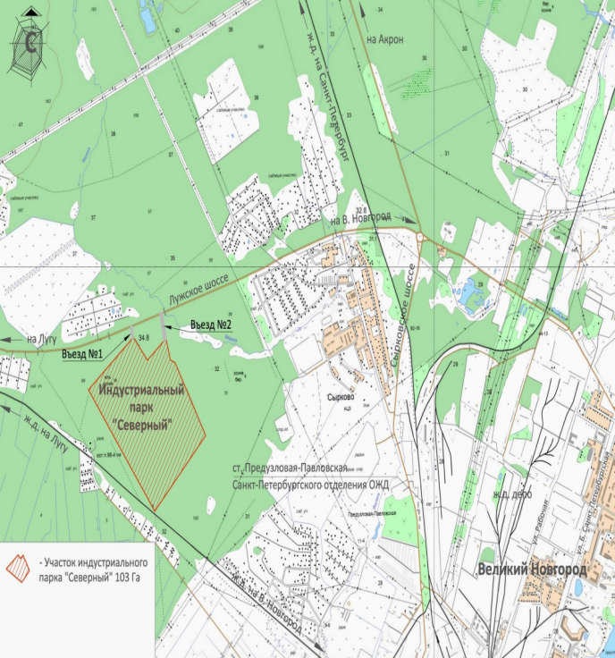
Инвестиционные площадки
  В Новгородском муниципальном районе расположено 10 инвестиционных площадок:
  - 4 площадки для размещения промышленного производства;
  - 3 площадки для размещения сельскохозяйственного производства;
  - 3 площадок под любые производственные или социальные объекты.

Slide 14
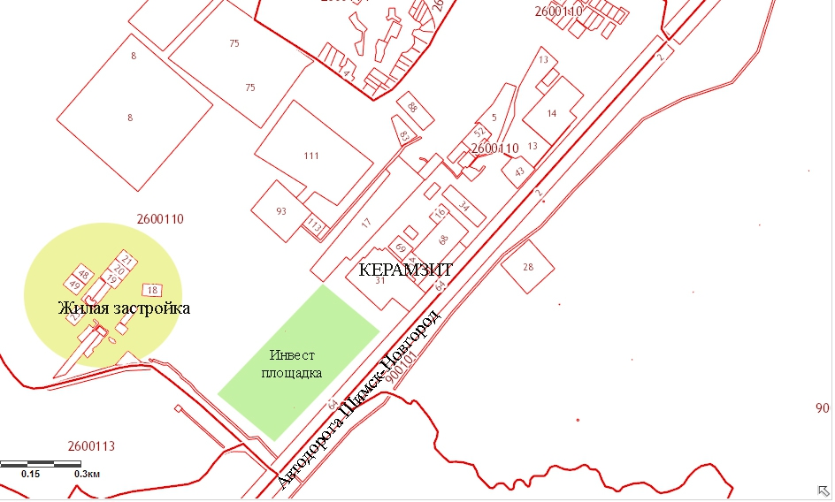
Инвестиционные площадки
(отдельное предложение) – «Керамзит»
Земли, государственная собственность на которые не разграничена.
Вид разрешенного использования — для размещения обрабатывающего производства.
Газопровод — подключение от подземного газопровода диаметром 219 мм среднего давления на керамзито-бетонный завод.
Электросеть — подключение возможно осуществить от ПС 110/10кВ «Керамзит».
Водоснабжение — подключение от внутриплощадочных сетей ЗАО «Керамзит», либо подключение от водопроводной линии диаметром 150мм, проложенной вдоль Псковского шоссе в районе ул. Заводской
Канализация — подключение во внутриплощадочные сети ЗАО «Керамзит», либо подключение в канализационную линию диаметром 200 мм, проложенную к КНС 261 ремонтного завода.
Автомагистраль — 0,05 км, ж/д тупик —
2 км.

Slide 15
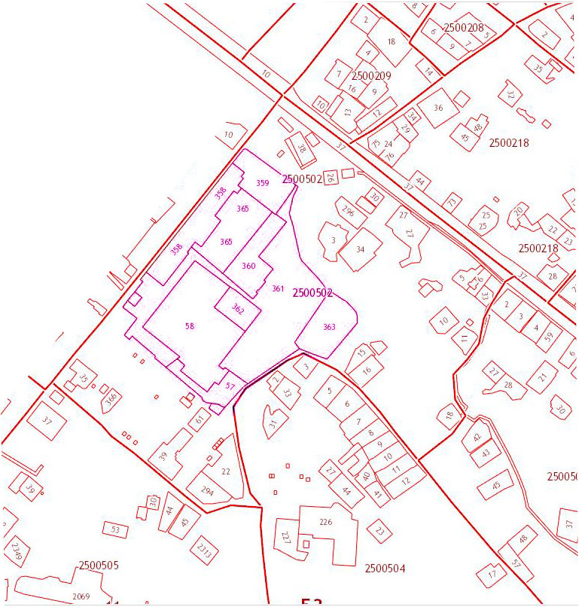
Инвестиционные площадки
(отдельное предложение)
Пролетарский фарфор
Участок находится в частной собственности ООО «ИИС-Менеджмент».
Вид разрешенного использования — для размещения предприятий обрабатывающего производства.
Газопровод — от подземного газопровода диаметром 219 мм среднего давления в границах земельного участка.
Электросеть — ПС 35/10 кВ Пролетарий.
Водоснабжение — имеется возможность подключения к сетям инженерно-технического обеспечения (при реализации за счет Абонента всех мероприятий, направленных на технологическое присоединение объекта к централизованной системе холодного водоснабжения), обслуживаемого МУП «Коммунальное хозяйство Новгородского района» при условии согласования объемов.
Канализация — имеется возможность подключения к сетям инженерно-технического обеспечения (при реализации за счет абонента всех мероприятий, направленных на технологическое присоединение объекта к централизованной системе холодного водоснабжения) обслуживаемого филиалом НАО «ТЭК» «ТЭК Новгородский».
Автомагистраль — 0,2 км, ж/д тупик —30 км.

Slide 16
Инвестиционные проекты
Особая экономическая зона
ООО «Механикз»
Объем инвестиций –
706 млн рублей
59 рабочих мест
ООО «Бердекс»
Объем инвестиций –
120 млн рублей
80 рабочих мест
РЕЗИДЕНТЫ
ОСОБОЙ ЭКОНОМИЧЕСКОЙ ЗОНЫ
ООО «Завод ТЕХНО»
Объем инвестиций –
5 млрд рублей
185 рабочих мест
ООО «Гут Трейлер»
Объем инвестиций –
138 млн рублей
155 рабочих мест
ООО «ТК Кормовые решения»
Объем инвестиций –
300 млн рублей
10 рабочих мест
ЗАО НТЦ «Модуль»
Объем инвестиций –
1 млрд рублей
200 рабочих мест

Slide 17




Инфраструктура поддержки инвесторов
АО «Корпорация МСП» И МСП банк:
льготный лизинг оборудования для МСП;
расширение доступа МСП к закупкам крупнейших заказчиков;
гарантийная поддержка и программы кредитования субъектов МСП;
субсидии банкам по кредитам МСП по льготной ставке.
ГОАУ «МФЦ НР НО»:
государственные и муниципальные услуги для инвесторов;
программа «Обеспечение экономического развития в Новгородском муниципальном районе», оказывается финансовая, имущественная, информационная и консультативная поддержка.
Новгородский фонд поддержки малого предпринимательства:
содействие кредитованию (поручительство), выдача льготных займов, услуги центра поддержки экспорта.
АНО «ТО «Русь Новгородская»:
развитие туристической инфраструктуры в Новгородской области.
ГОАУ «Агентство развития Новгородской области»:
предоставление Комплексной поддержки инвесторам по принципу «одного окна» - novgorodinvest.ru.

Slide 18
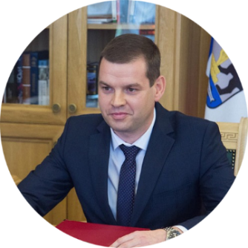
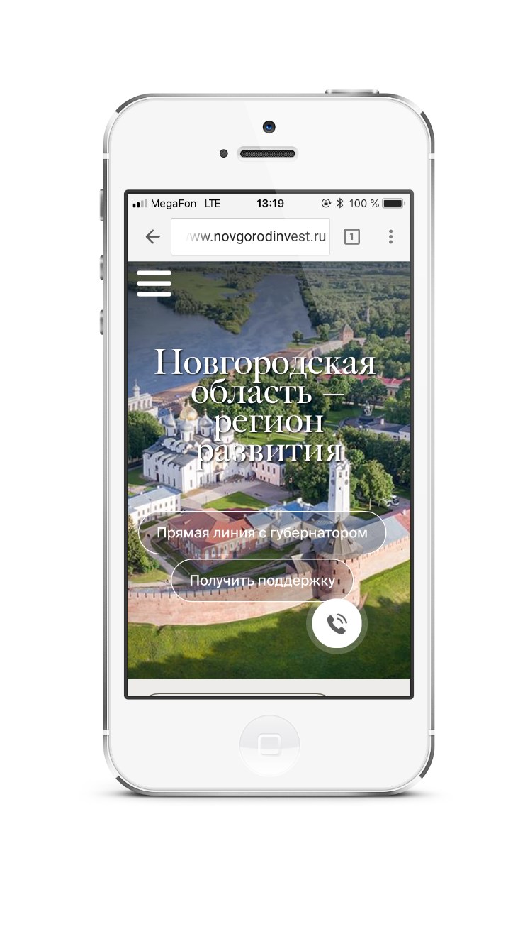
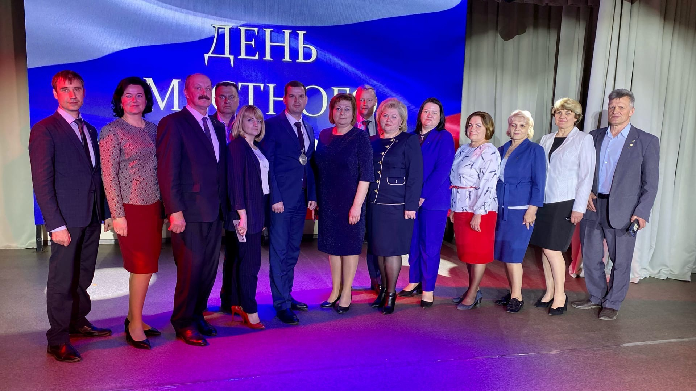

Команда поддержки инвестора
Шахов Олег Игоревич
Глава Новгородского муниципального района
тел.: 8(8162) 94-36-00
e-mail: novrayon@novreg.ru
Вся полезная информация
на портале: novgorodinvest.ru
Щербань Ирина Ивановна
Первый Заместитель главы Администрации
Новгородского муниципального района
тел.: 8(8162) 94-36-01
e-mail: uprselhoz@mail.ru
Министерство инвестиционной политики Новгородской области
тел.: 8 (8162) 70-01-16
e-mail: econom@novreg.ru
Notes:
18

